Slide 1




KiÓm tra bµi cò
Câu 2: Để tạo trang trình chiếu, em vào thẻ Home và chọn?
Câu 3: Để lưu bài trình chiếu mới, em chọn?
Câu 1: Để chèn tranh ảnh vào trang trình chiếu, em vào thẻ Insert và chọn?
A. B . C. D. E.
Notes:
1

Slide 2

M«n: Tin häc
Bài 2: Sao chép nội dung từ phần mềm khác ( tiết 1)
Notes:
2

Slide 3
Bài 2: Sao chép nội dung từ phần mềm khác (tiết 1)
A.Hoạt động cơ bản
1.Soạn các trang trình chiếu (SGK trang 81)
2. Sao chép nội dung văn bản vào trang trình chiếu:
Thảo luận nhóm

Slide 4

Bài 2: Sao chép nội dung từ phần mềm khác (tiết 1)
1. Sao chép nội dung vào trang trình chiếu:
a) Sao chép nội dung từ trang soạn thảo văn bản Word
Bước 1: Mở trang soạn thảo có chủ đề: Tìm hiểu một số loài động vật.
Bước 2: Chọn đoạn văn bản giới thiệu về loài Hổ. Nháy hoặc nhấn tổ hợp phím Ctrl + C
Bước 3: Chọn để thu nhỏ trang soạn thảo

Slide 5
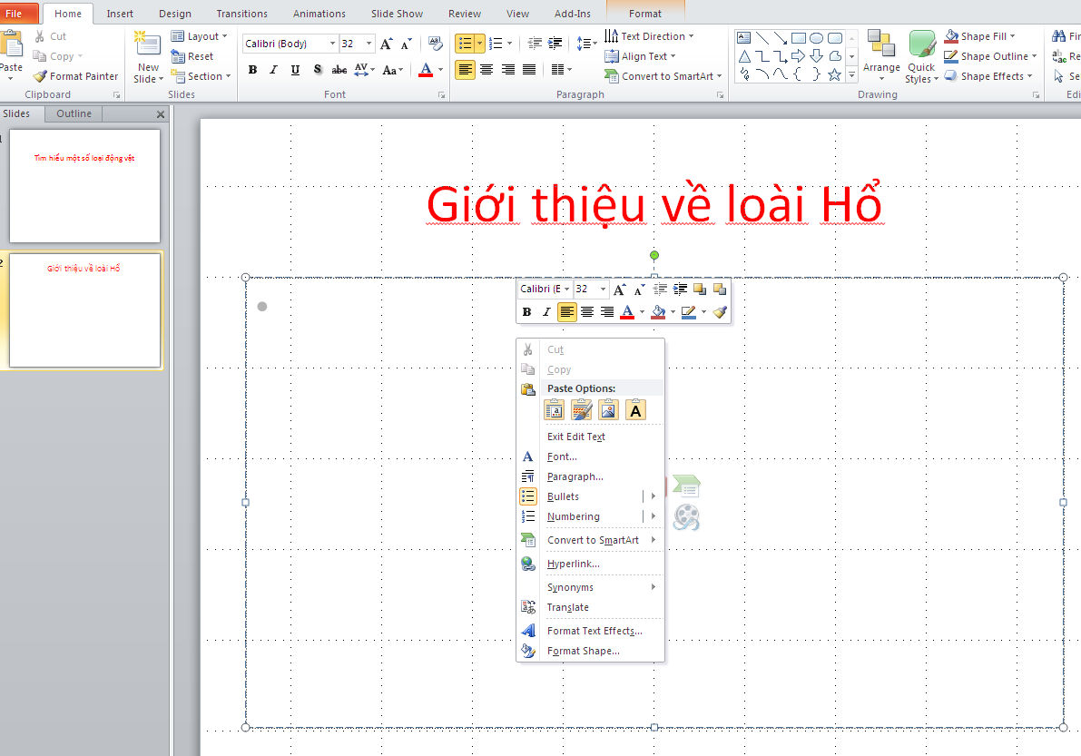
Bài 2: Sao chép nội dung từ phần mềm khác (tiết 1)
1. Sao chép nội dung vào trang trình chiếu:
b) Dán nội dung vào trang trình chiếu
Bước 1: Mở trang soạn thảo có chủ đề: Tìm hiểu một số loài động vật.
Bước 2: Chọn trang trình chiếu giới thiệu về loài Hổ.
Bước 3: Nháy chuột phải, chọn Paste hoặc nhấn tổ hợp phím Ctrl + V

Slide 6
Bài 2: Sao chép nội dung từ phần mềm khác (tiết 1)
Sao chép Nội dung vào trang trình chiếu:
- Bước 1: Mở trang soạn thảo Word
- Bước 2: Chọn đoạn văn bản cần sao chép (bôi đen). Nháy chuột phải chọn Copy hoặc nhấn tổ hợp phím Ctrl + C hoặc nháy vào nút Copy
- Bước 3: Chọn nút để thu nhỏ trang soạn thảo
- Bước 4: Mở trang trình chiếu PowerPoint
- Bước 5: Chọn trang trình chiếu. Nháy chuột phải chọn Paste hoặc nhấn tổ hợp phím Ctrl + V.

Slide 7
Bài 2: Sao chép nội dung từ phần mềm khác (tiết 1)
2. Sao chép tranh ảnh vào trang trình chiếu.
Thực hiện giống như sao chép văn bản vào trang trình chiếu
3. Sao chép bảng biểu vào trang trình chiếu.
Thực hiện giống như sao chép văn bản vào trang trình chiếu

Slide 8
Như vậy, em có thể sao chép nội dung văn bản, tranh ảnh, bảng biểu từ trang soạn thảo Word vào trang trình chiếu PowerPoint và cũng có thể sao chép hình ảnh đã vẽ ở phần mềm Paint vào trang trình chiếu PowerPoint.

Slide 9
B. Hoạt động thực hành

Slide 10
* Sao chép nội dung vào trang trình chiếu:.
- Bước 1: Mở trang soạn thảo Word
- Bước 2: Chọn đoạn văn bản cần sao chép (bôi đen). Nháy chuột phải chọn Copy hoặc nhấn tổ hợp phím Ctrl + C hoặc nháy vào nút Copy
- Bước 3: Chọn nút để thu nhỏ trang soạn thảo
- Bước 4: Mở trang trình chiếu PowerPoint
- Bước 5: Chọn trang trình chiếu. Nháy chuột phải chọn Paste hoặc nhấn tổ hợp phím Ctrl + V.

